Slide 1
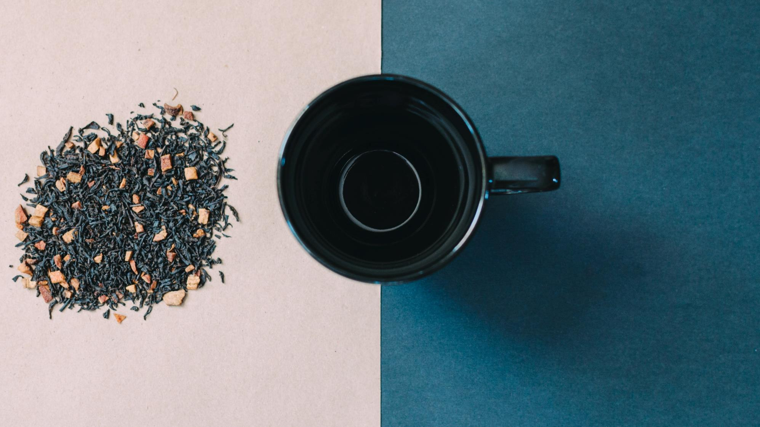
3조 포토그래퍼
조원: 전승우, 노한수, 송보미, 송승은

Slide 2
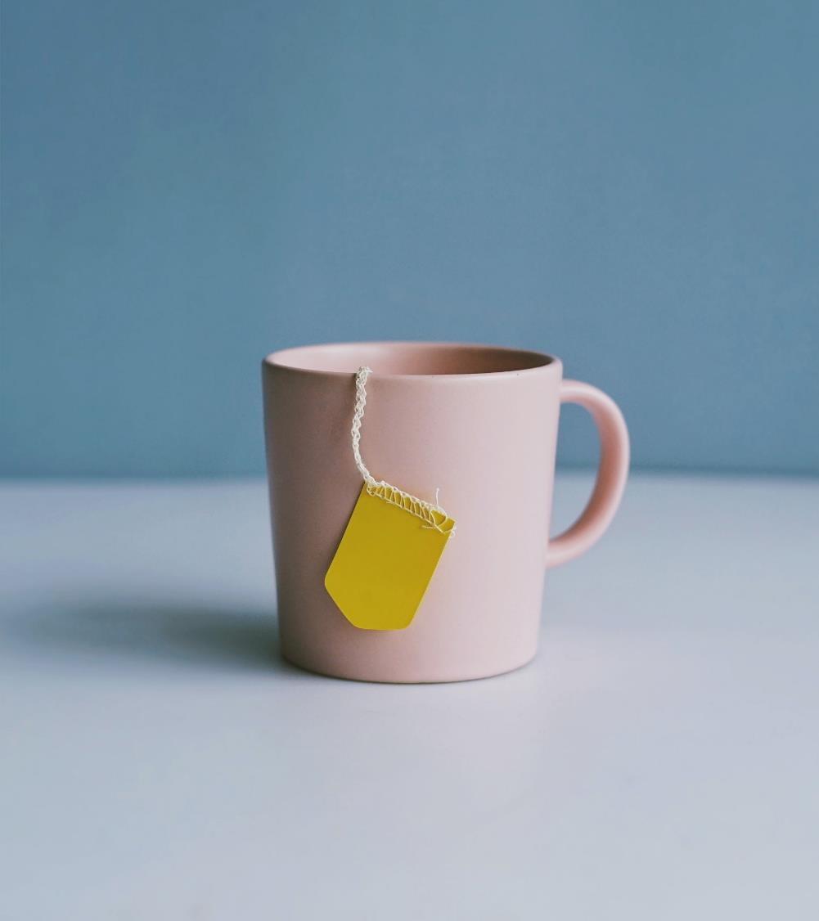
목차
a Table of Contents
1
프로젝트 배경
2
팀 구성 및 역할
3
수행절차 및 방법
4
수행결과 및 시연
5
느낀점 (문제 해결 방안)

Slide 3
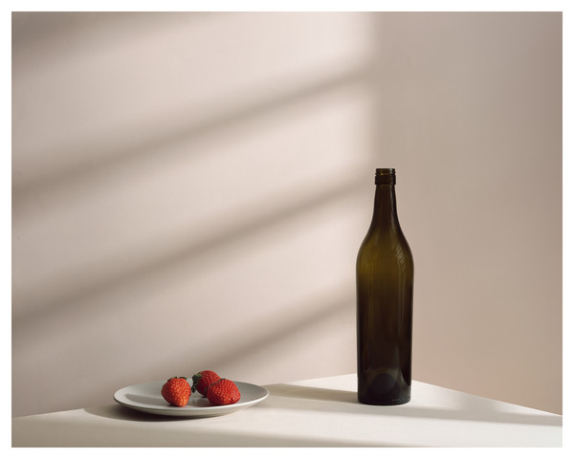
Part 1,
프로젝트 배경

Slide 4
Part 1, 프로젝트 배경
아이디어 도출
유튜브
창작
애니메이션
넷플릭스
동영상
도덕성
판단
범죄
음식
교통
관심사
논문
번역기
언어
사진
선정
여행지
챗봇
코디
금융 분석
Notes:
처음 주제 논의 과정에서 정말 많은 주제들이 나왔습니다.
하지만 결과적으로 저희는 이미지처리를 할 수 있는 모델을 만들고 싶었기에 사진이라는 주제를 골라 관련된 시장조사를 시작했습니다.

Slide 5
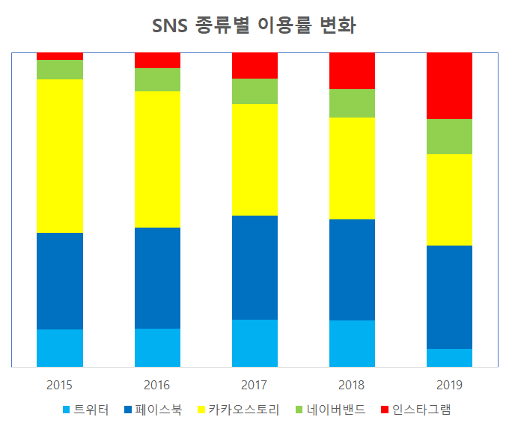
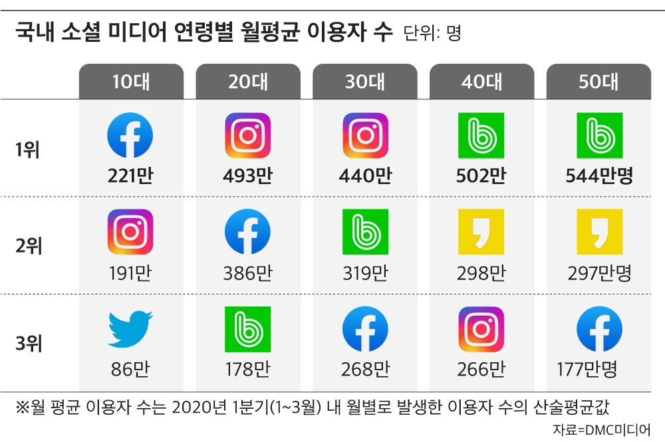
Part 1, 프로젝트 배경
(1) 시장조사
출처 : 정보통신정책연구원
Notes:
- SNS 이용률
저희가 2, 30대이다보니 저희가 실생활에서 필요하다고 생각했던 모델을 만들고 싶었습니다.
사진과 관련된 서비스를 찾다보니 자연스럽게 인스타그램을 떠올리게 되었습니다.
해당 앱은 2015년부터 꾸준히 이용률이 증가했으며 2, 30대 SNS 사용자들이 가장 많이 사용하는 앱이었기에 연관된 서비스를 만들

Slide 6
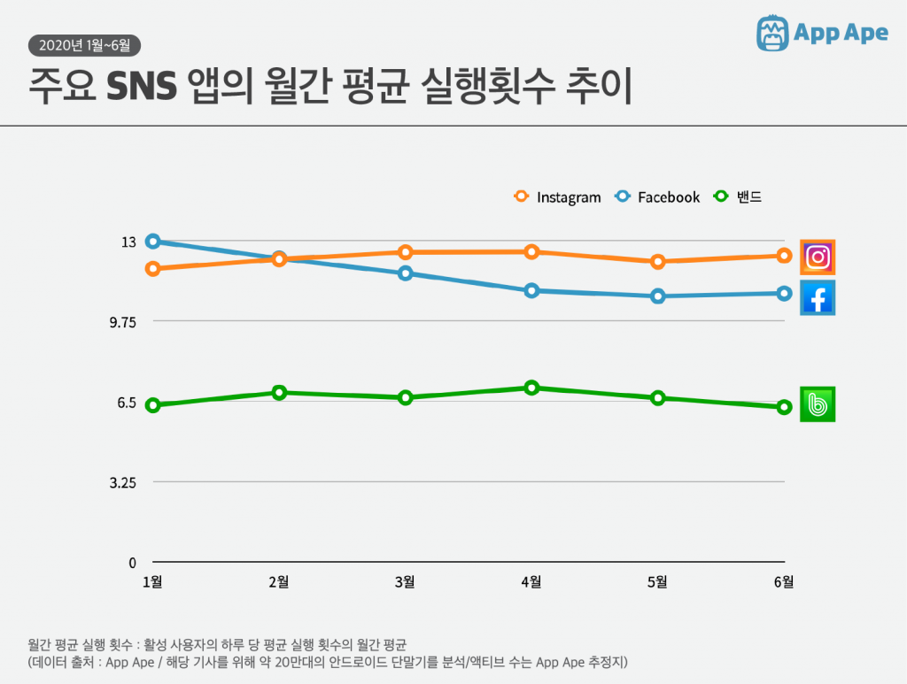
Part 1, 프로젝트 배경
(1) 시장조사
인스타그램에 대한 통계 (2019년)
10억명 이상의 월간 이용자
5억명의 Daily User
동영상보다 사진 콘텐츠가 36% 더 많다
매일 약 9,500만 개의 사진이 인스타그램에 업로드 됩니다
2020년 1~6월 월간 평균 앱 실행횟수 상승
Notes:
사진의 중요성에 대해서 다시보게 됐다.
이같이 코로나 시대에도 사람들은 자신들의 일상 사진을 공유하고 싶어하며
미디어물이 가장 많이 올라오는 인스타그램 앱에서 사진 콘텐츠가 동영상보다 약 36%가량 더 많다는 점이 저희 그룹이
사진에 대한 주제를 고르는데 큰 작용을 했습니다
2, 30대 기준 압도적인 이용률 보유

Slide 7
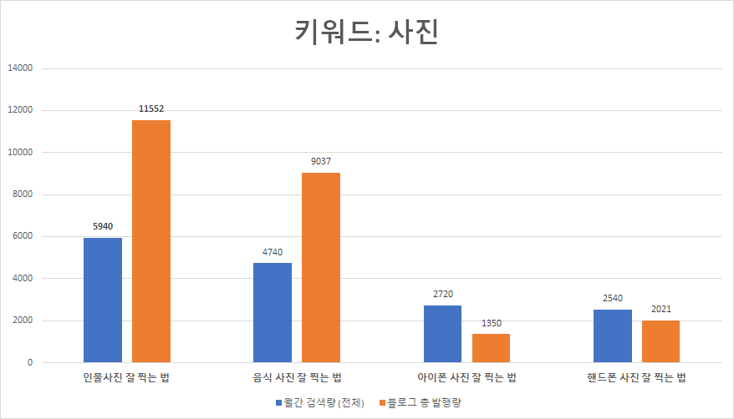
Part 1, 프로젝트 배경
(1) 시장조사
네이버 플랫폼 내 ‘사진’ 관련 키워드 월간 검색량
단위: 건
출처: 블랙키위_연관키워드 20_4월
Notes:
- 사진 관련 검색 통계
사진 잘 찍는 법에 대한 관심이 높음을 알 수 있음
특히 인물 사진 잘 찍는 법에 대한 관심이 가장 높게 나타남
출처 (키워드 : 사진 잘 찍는 법)
https://blackkiwi.net/service/keyword-analysis?keyword=%EC%82%AC%EC%A7%84%EC%9E%98%EC%B0%8D%EB%8A%94%EB%B2%95

Slide 8
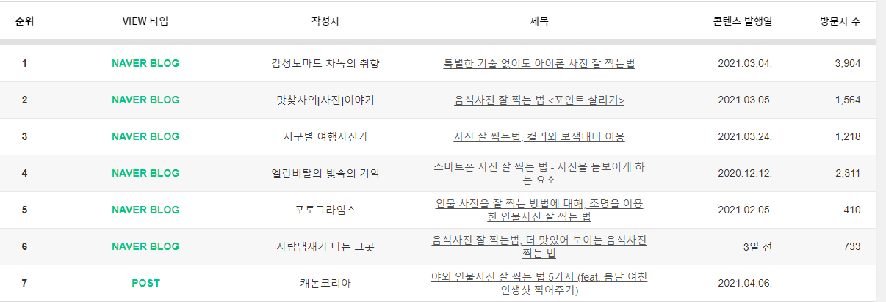
Part 1, 프로젝트 배경
(1) 시장조사
‘사진 잘 찍는 법’에 대한 정보가 많음
네이버 플랫폼 내 ‘사진’에 대한 블로그 포스트 순위
출처: 블랙키위_네이버 VIEW 섹션 TOP 7
Notes:
- 사진 관련 검색 통계
잘 찍는 법을 알려주는 내용은 시중에 많은 정보가 풀렸지만
내가 찍은 사진이 정말 잘 찍혔는지 객관적으로 확인하는 방법은 적다고 판단 → 확인할 수 있는 모델을 만들자

Slide 9
Part 1, 프로젝트 배경
프로젝트 주제 선정
리서치 결과
시장 조사를 통해 사진에 대한 관심과 잘 찍고 싶어하는 것에 대한 니즈 확인
목표
내가 찍은 사진이 잘 찍은 사진인지 확인하고 평가할 수 있는 서비스 개발
방향성
자신이 찍은 사진의 점수를 확인할 수 있는 모델
정성적 주제를 모델을 통해 학습시키기
Notes:
사진을 잘찍었냐 못찍었냐 판단하는 기준은 정성적 주제이기 때문에 정확한 기준이 필요함
정성적, 주관적인 주제를 객관적인 기준으로 판단할 수 있을까?
모든 사람이 납득하는 일반화된 결과를 도출해낼 수 있을까?
-> 객관적 기준을 모델이 학습하고 결과를 도출해낸다면 의미있는 작업이라고 생각

Slide 10
Part 1, 프로젝트 배경
전공 수업과의 연관성
전공 수업에서 학습한 종합적인 내용 적용 가능
이미지 데이터 | Image generator
 | CNN Modeling
 | Transfer Learning
분류 모델 | Confusion Matrix
 | Loss Function : BCE, RMSE
 | Recall, Precision, F1 Score
Notes:
이러한 모델을 만들기 위해, 기존 수업 내용 중 이미지 전처리 방식과 이미지 분류 모델을 활용하여 모델을 만들어보고자 했다.
하이퍼 파라미터 조정은 다양한 optimizer와 metric을 이용해 최대의 성능으로 끌어올리고자 했습니다.

Slide 11
Part 1, 프로젝트 배경
프로젝트 개요
주제
베스트 사진을 위한 모델
인물 전신 사진 중 베스트 사진 선택
수행 방향
이미지 이진 분류 모델 | ■ Best / Worst 분류 ■ 이미지 분류 확률 추출 ■ 1에 가까울수록 Best
Best Photo Select | ■ 분류 모델의 확률 활용 ■ 가장 높은 점수의 사진 → Best Photo 로 추출

Slide 12
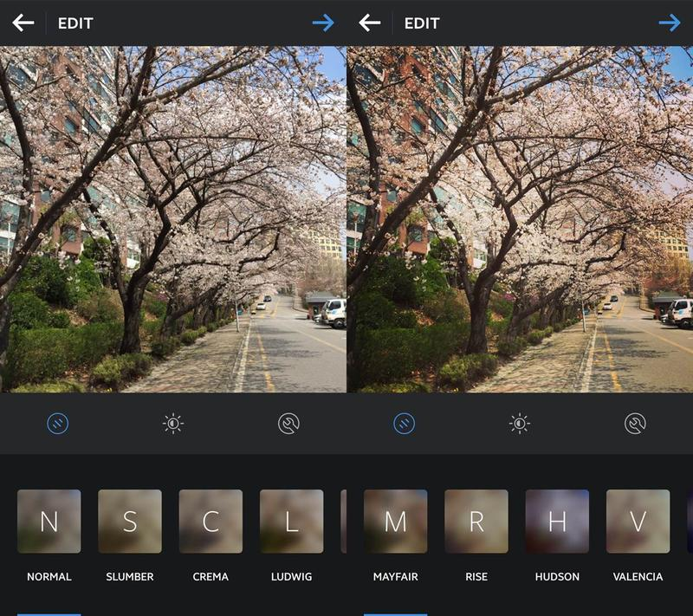
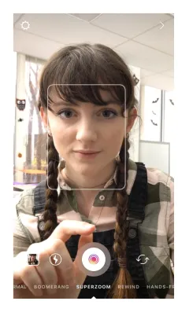
Part 1, 프로젝트 배경
해당 모델의 필요성
사업화 가능성
카메라 어플리케이션
ex) 사진찍은 직후 Best 사진들을 골라주는 자체 사진앱 제작
어울리는 필터 추천
SNS 와의 콜라보
ex) 인스타그램 기능으로 사진 촬영 & 업로드
사진 촬영 후 Best값 출력
여러장 업로드 전 Best 사진 제안

Slide 13
Part 1, 프로젝트 배경
프로젝트 개발 환경
개발 언어 | Python 3.7
Editor | Jupyter Notebook
 | Google Colab Notebook
 | Visual Studio Code
Cloud | AWS - EC2 | GPU : NVIDIA Tesla M60
Tools | Git / Github
Package | Deep Learning | Tensorflow 2.4
 |  | keras 2.4
 | Data Processing | Pandas
 |  | Numpy
 | Data Scraping | Selenium
 |  | Beautiful Soup
 | Data Visualization | Matplot Library

Slide 14
Part 2,
팀 구성 및 역할

Slide 15
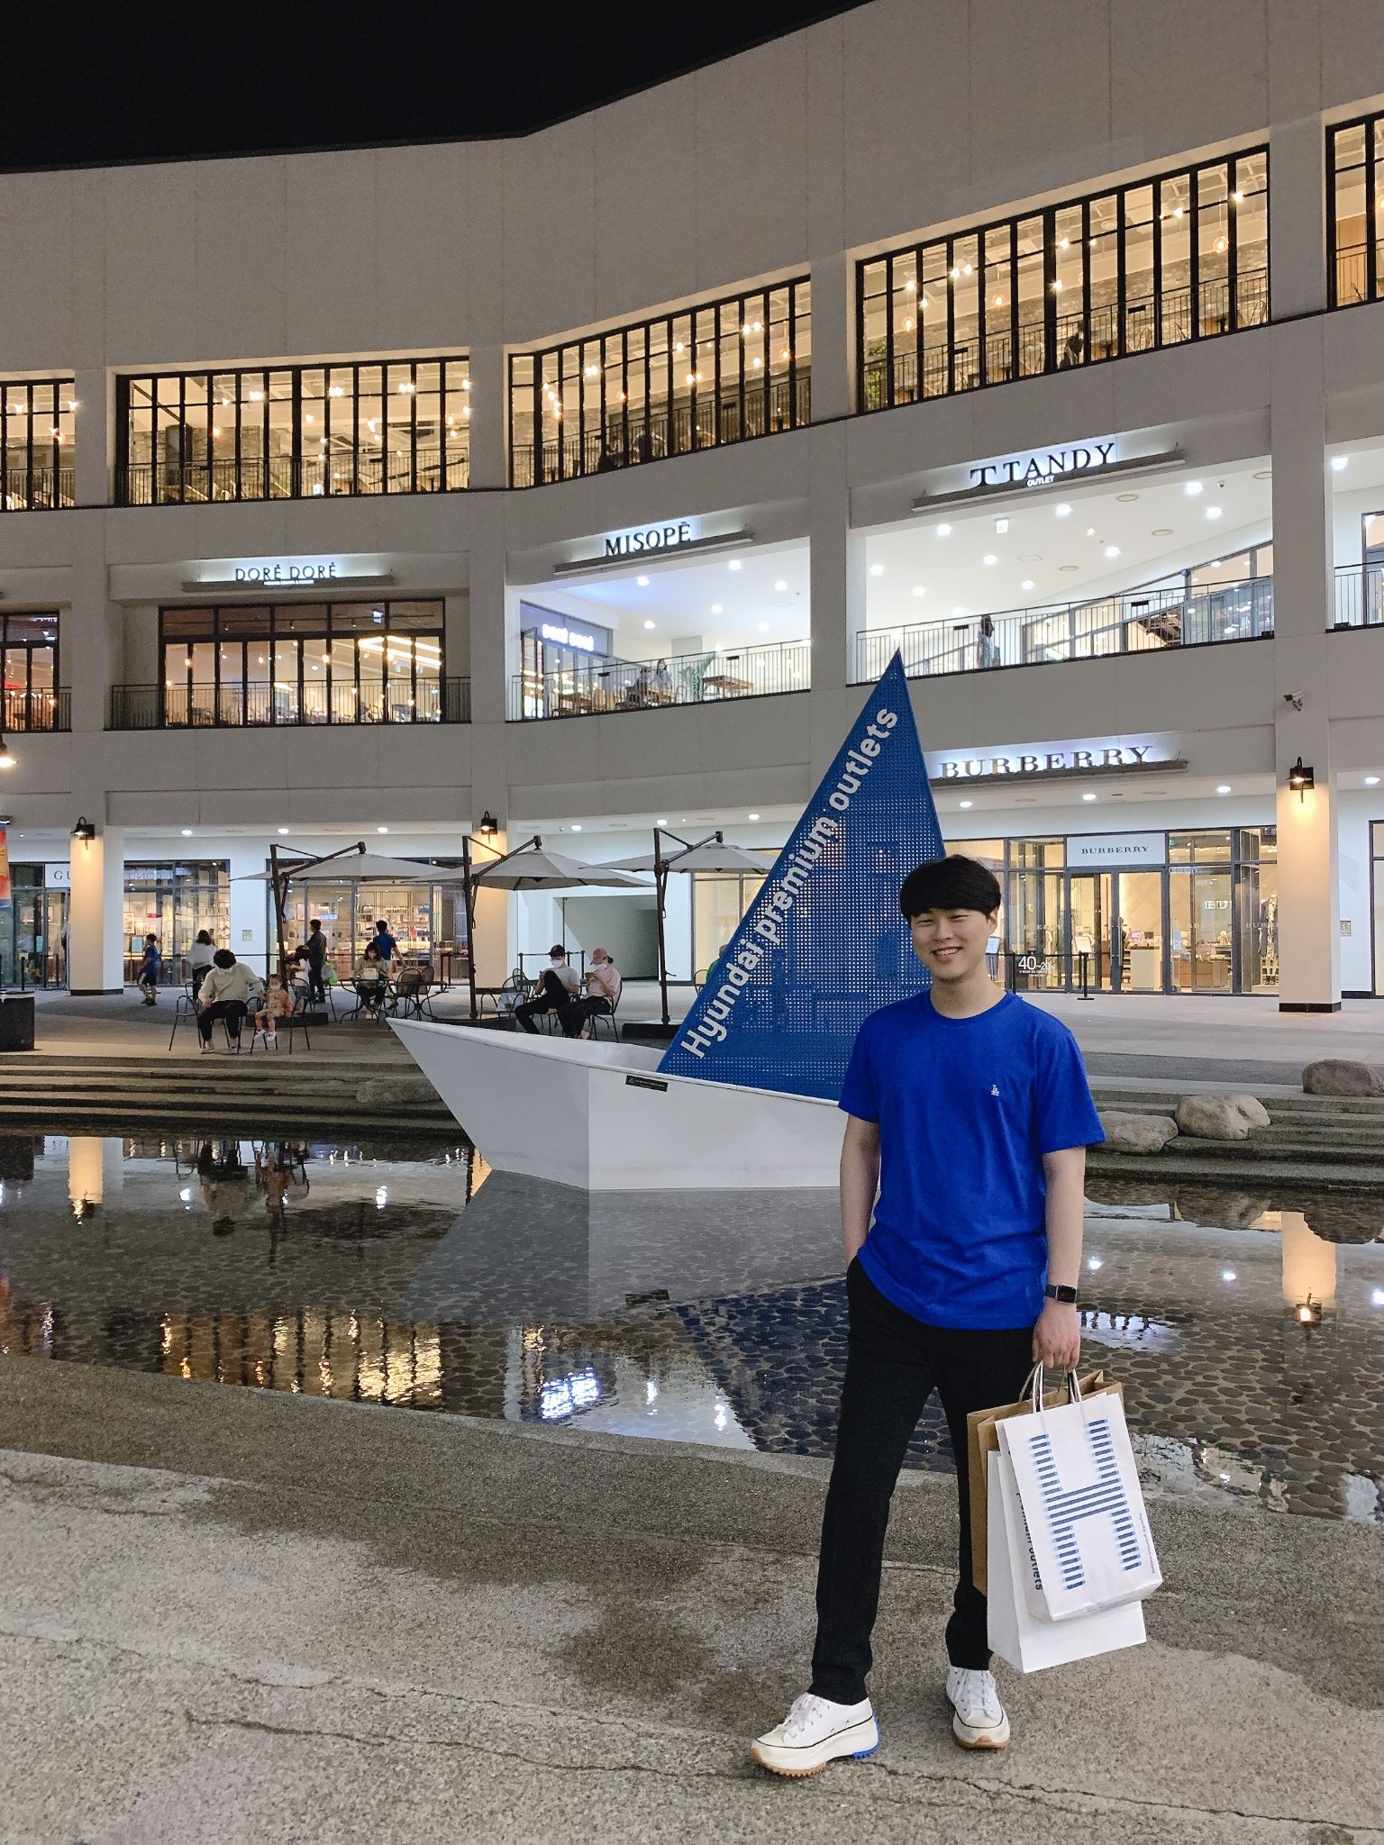
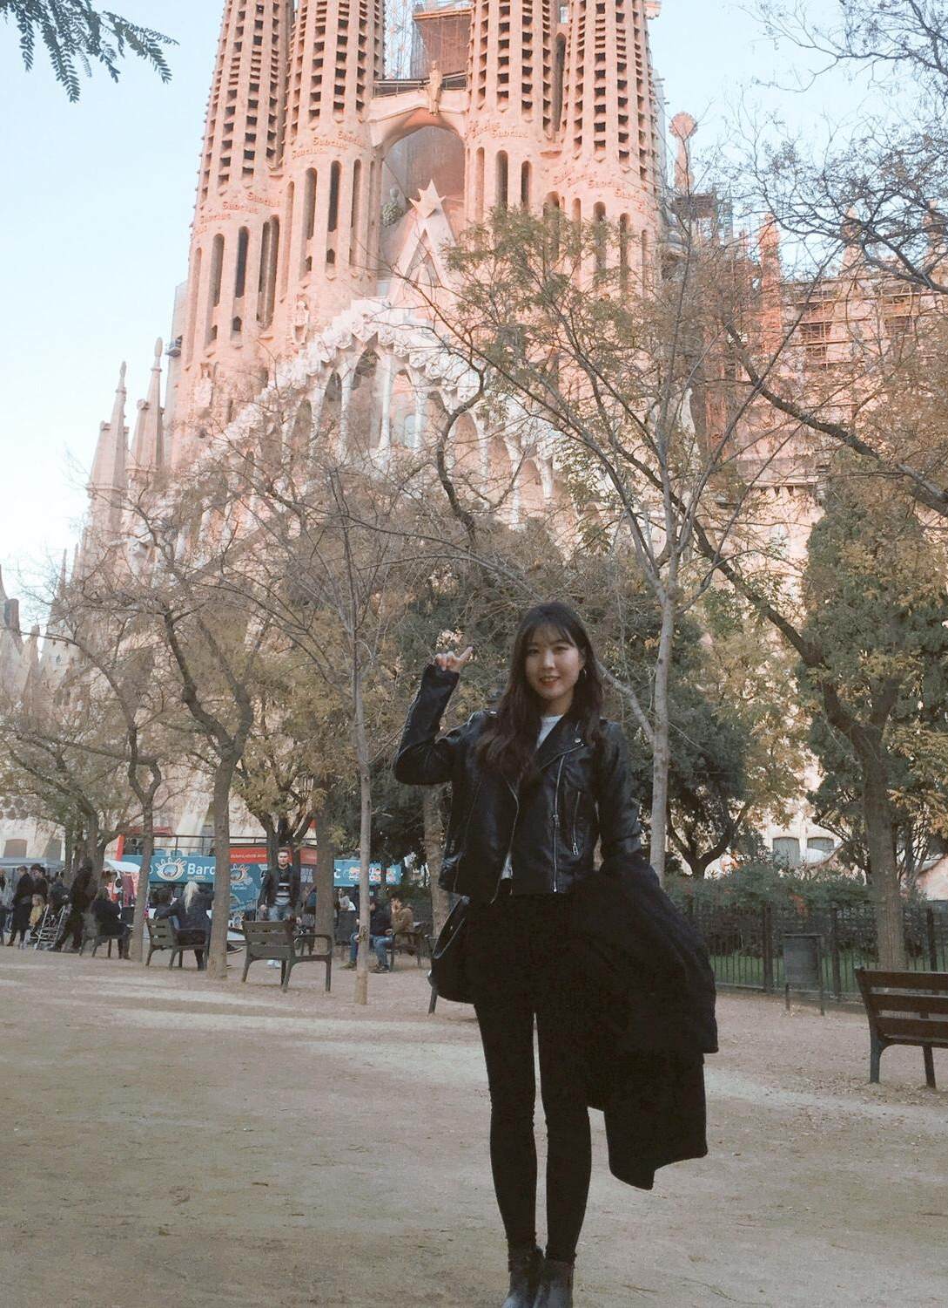
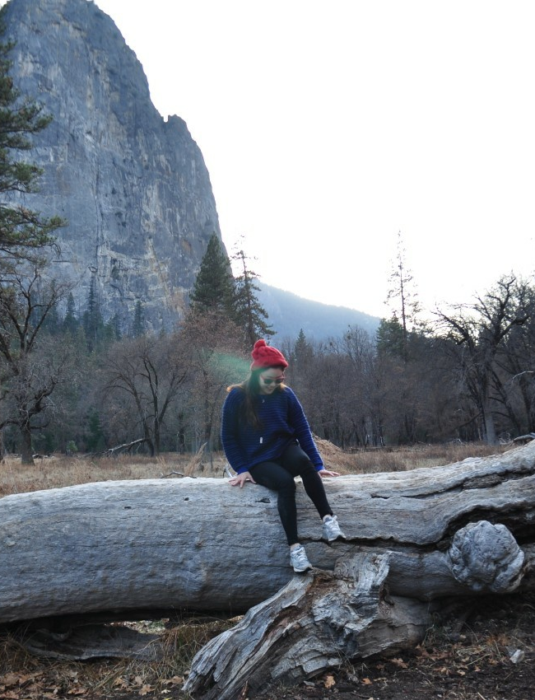
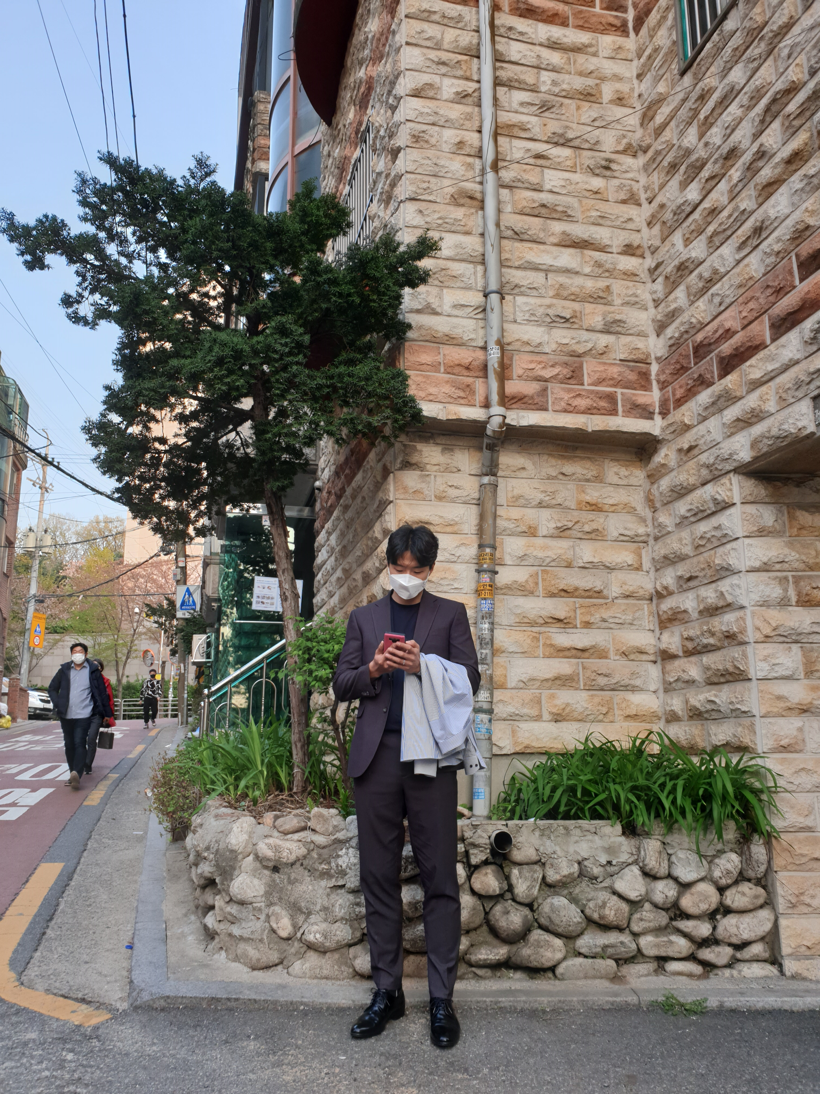
Part 2, 팀 구성 및 역할
팀 구성 및 역할
조장 : | 팀원 : | 팀원 : | 팀원 :
전승우 | 노한수 | 송보미 | 송승은
Notes:
Best 몇 %인지 표기

Slide 16






Part 2, 팀 구성 및 역할
의사소통 관리
단계 | STEP 1 | STEP 2 | STEP 3 | STEP 4
활동 | 아이디어 및 의견 제시, 일정, 역할 확인 및 공유 | 정보 공유 (데이터셋, 코드, 리서치 자료 등) | 검토 및 차후 일정 공유 | 시간 외 공유
사용 Tool
Google Doc
ZOOM Meeting
Google Sheet
KaKaoTalk
Google Drive
GitHub

Slide 17
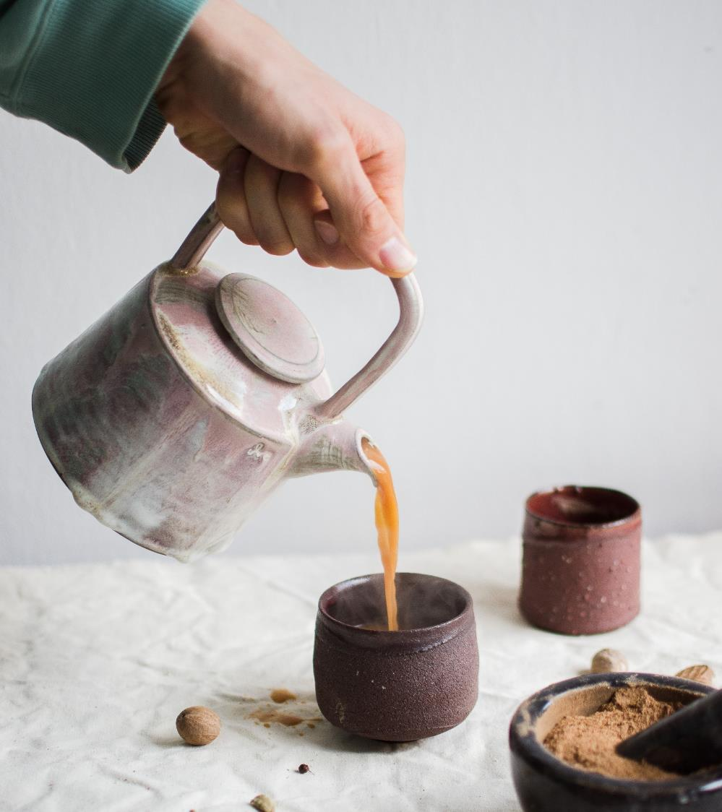
Part 3,
수행절차 및 방법

Slide 18
Part 3, 수행절차 및 방법
프로젝트 프레임워크
STEP 1
프로젝트 설계
STEP 2
데이터 수집 및 전처리
STEP 3
1차 모델링
전체 과정 설계도
Dataset
4개 중 1개 모델
STEP 4
2차 모델링
STEP 5
최종 모델 테스트
STEP 6
사진별 확률 도출
모델 도출
최종 분류 모델
Best Photo Selector

Slide 19
Part 3, 수행절차 및 방법
1) 설계 - 과정 설계
001
002
003
학습 Data 수집
프로젝트 실행 가능성 확인
( VGG16 Model 사용 )
모델 정확도
체크 및 분류 시각화
Kaggle
인스타그램
구글 이미지
분류 가능성 : 정확도 확인
모델의 분류 기준
정답과 예측값 시각화로 확인
CNN
군집 분석
K-Means
Transfer Learning Model
VGG
ResNet

Slide 20
Part 3, 수행절차 및 방법
1) 설계 - 모델링 과정 설계
이진 분류 모델
Best Photo Selector
모델
학습
분류
모델
확률값
도출
라벨링된 이미지 데이터
여러장
전신 사진
best 분류
Select
best photo
worst 분류
학습용
활용

Slide 21
Part 3, 수행절차 및 방법
1) 설계 - 모델 선정 방식
모델 1개 선정
K-Means
CNN
VGG16
ResNet50

Slide 22

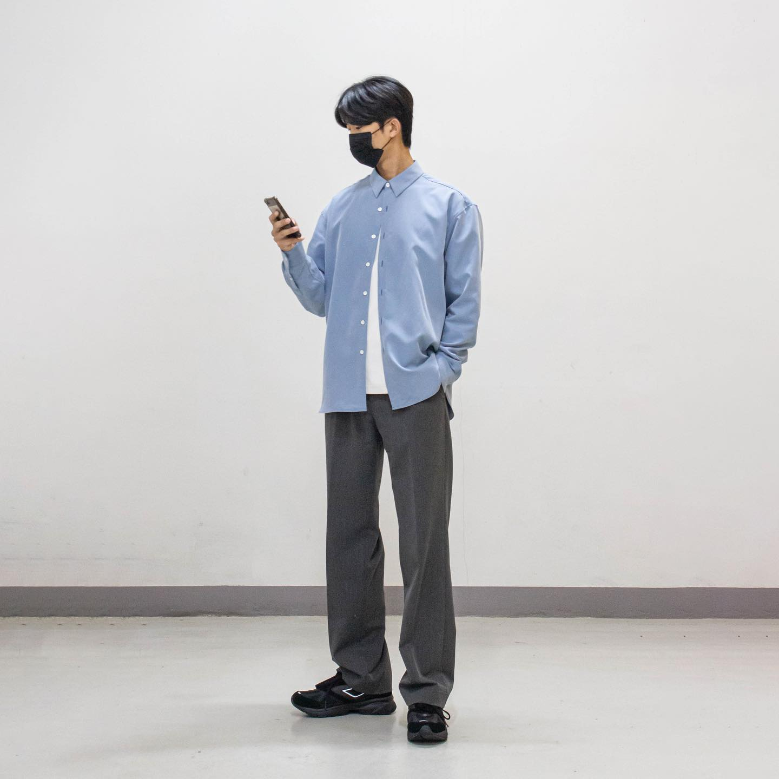
Part 3, 수행절차 및 방법
2) 데이터 수집 및 전처리 기준
Best
Worst
전신
3분할 구도
수평선
빛의 노출에 따른 선명함
셀카, 상반신
구도 무시
기울어짐
빛의 노출로 인한 왜곡, 흐림
VS
Notes:
수집 방법(인스타그램 크롤링)
1단계: 조 단위 검수
2단계: 개별 검수
추후 배치 수정

Slide 23
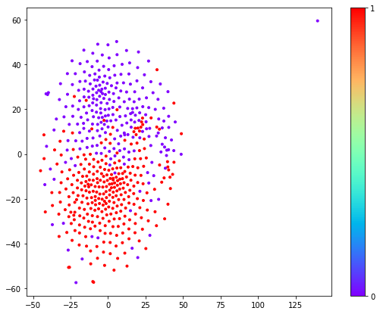
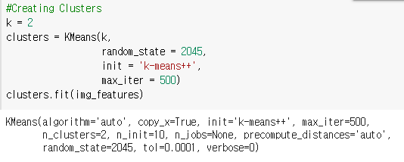
Part 3, 수행절차 및 방법
3) 1차 모델링 - Kmeans Based Modeling
K-Means | 담당자 | 전승우
 | N_Cluster | 2
 | Max_iter | 500
 | 학습 시간 | 40 s

Slide 24
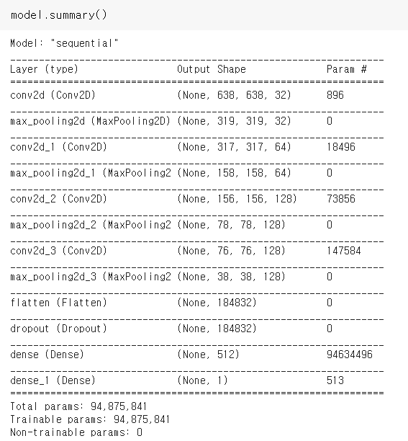
Part 3, 수행절차 및 방법
3) 1차 모델링 - CNN Based Modeling
CNN | 담당자 | 노한수
 | Total param | 94,875,841
 | Trainable param | 94,875,841
 | 학습 시간 | 6min
 | Accuracy | 0.6800
 | Loss | 2.9359

Slide 25
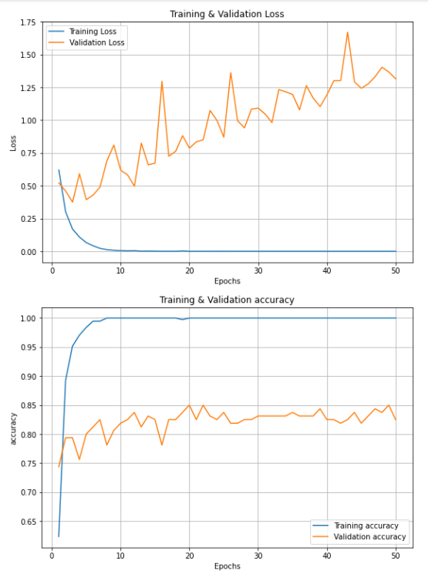
Part 3, 수행절차 및 방법
3) 1차 모델링 - VGG16 Based Modeling
VGG16 (Fine Tuning) | 담당자 | 송보미
 | Total param | 67,144,011
 | Trainable param | 59,508,737
 | 학습 시간 | 20min
 | Accuracy | 0.8333
 | Loss | 1.240
Loss
Accuracy

Slide 26
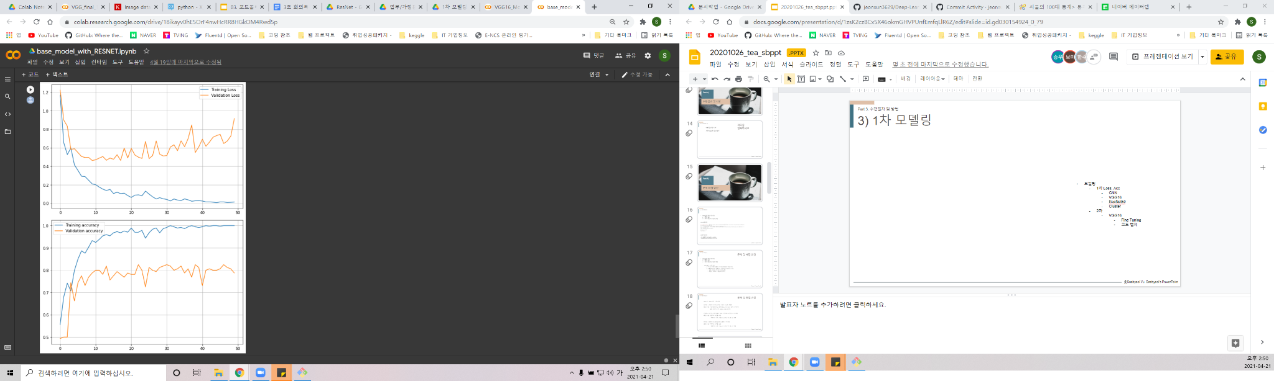
Part 3, 수행절차 및 방법
3) 1차 모델링 - ResNet50 Based Modeling
ResNet50 (Fine Tuning) | 담당자 | 송승은
 | Total param | 233,303,425
 | Trainable param | 213,131,265
 | 학습 시간 | 22min
 | Accuracy | 0.8199
 | Loss | 0.8655
Loss
Accuracy
Notes:
ResNet 모델이 좀 더 overfitting 나지 않고 안정적이라고 판단해 여기서 좀 더 Fine Tuning을 해보자라고 정했다.

Slide 27
Part 3, 수행절차 및 방법
3) 2차 모델링 - 데이터 추가 전 : ResNet50
데이터 수 | Tuning Layer | Batch size | Optimizer | 학습 시간 | Accuracy | Loss
544 Best : 269 Worst : 275 | Conv4-block6-1 ~ | 10 | Adam | 14min | 0.860 | 0.476
 | Conv5-block1-1 ~ | 10 | Adam | 24min | 0.774 | 1.178
 | Conv5-block3-1 ~ | 10 | RMSprop | 15 min | 0.839 | 1.243
 | Conv5-block3-2 | 10 | Adam | 19min | 0.861 | 0.865
 | All Train | 4 | RMSprop | 33 min | 0.824 | 1.222
Notes:
데이터 수가 너무 적어 추가하기로 결정

Slide 28
Part 3, 수행절차 및 방법
3) 2차 모델링 - 데이터 추가 후 : ResNet50
데이터 추가 후 ResNet 모델 정확도가 크게 떨어
데이터 수 | Tuning Layer | Batch size | Optimizer | 학습 시간 | Accuracy | Loss
1892 Best : 948 Worst : 944 | Conv4-block6-1 ~ | 50 | Adam | 8 min | 0.520 | 0.787
 | Conv5-block3-1 | 10 | Adam | 43min | 0.720 | 0.584
 | Conv5-block3-1 | 50 | Adam | 54min | 0.780 | 0.735
 | Conv5-block3-2 | 50 | Adam | 46min | 0.580 | 1.095
 | All Train | 5 | Adam | 2h 1min | 0.867 | 1.331

Slide 29
Part 3, 수행절차 및 방법
3) 2차 모델링 변경 - VGG16
Tuning Layer | DNN Layer 구성 | Batch Size | Accuracy | Loss
Block4-1 ~ | Hidden Layer : 1 | 25 | 0.9065 | 0.6058
 | Hidden Layer : 2 Dropout + BN | 40 | 0.9089 | 0.2332
Block5-1 ~ | Hidden Layer : 1 | 40 | 0.9194 | 0.2220
 | Hidden Layer : 2 Dropout | 25 | 0.887 | 0.494
 | Hidden Layer : 2 Dropout + BN | 25 | 0.928 | 0.174
All Train | Hidden Layer : 1 | 25 | - | -
 | Hidden Layer : 1 | 15 | 0.891 | 0.465
Notes:
VGG16으로 모델 변경후 진행 했더니, 정확도가 매우 안정적으로 높은 수치를 기록했다
데이터 추가 후 ResNet 모델 정확도가 크게 떨어졌고 (50 ~ 80%)
All training 진행 후 겨우 86%를 넘었다. 학습시간이 너무 오래 걸려
큰 데이터셋에서 오히려 불안정하다고 판단

Slide 30
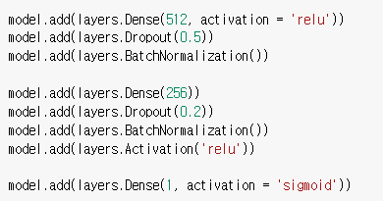
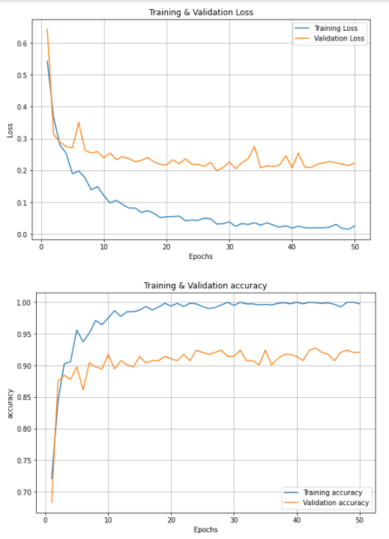
Part 3, 수행절차 및 방법
3) 최종 모델 - VGG16
VGG16 (Fine Tuning) | Total param | 119,707,457
 | Trainable param | 112,070,657
 | 학습 시간 | 55 min
 | Accuracy | 0.928
 | Loss | 0.174
DNN Layer 구성
Loss
Accuracy
Notes:
best, worst 사진에 대한 % 표기

Slide 31
Part 3, 수행절차 및 방법
3) 최종 모델 - VGG16
ResNet50 (All Parameter Train) | Total param | 233,303,425
 | Trainable param | 233,250,305
 | 학습 시간 | 2 h 58 s
 | Accuracy | 0.867
 | Loss | 1.331
최종 모델 개선점
 | ResNet(2차) | VGG16(최종)
학습 시간 | 2 h 58 s | 55 min
Accuracy | 0.867 | 0.928
Loss | 1.331 | 0.174
VGG16 (Fine Tuning) | Total param | 119,707,457
 | Trainable param | 112,070,657
 | 학습 시간 | 55 min
 | Accuracy | 0.928
 | Loss | 0.174

Slide 32
Part 4,
수행결과 및 시연

Slide 33
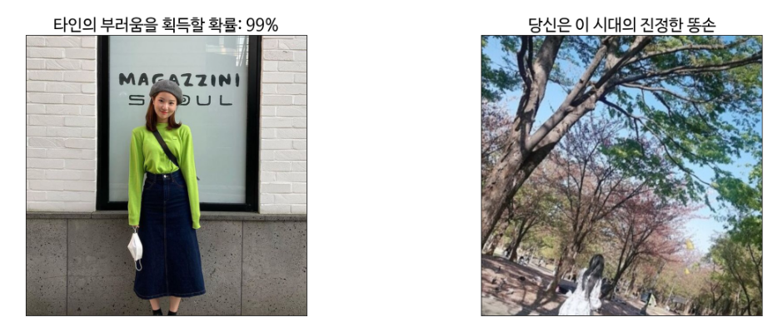
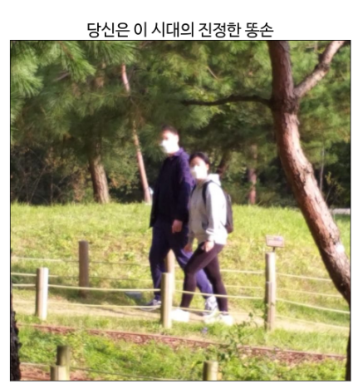
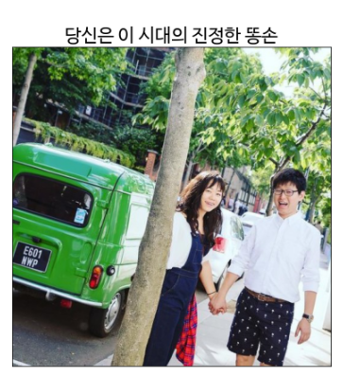
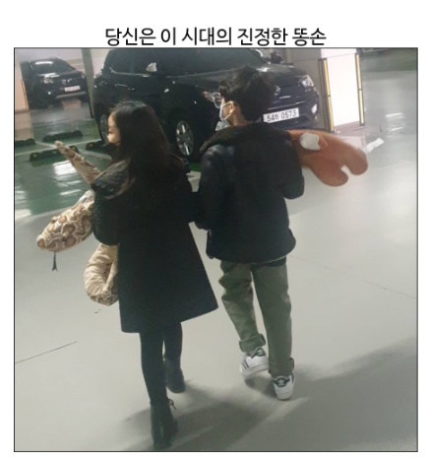
Part 4, 수행결과 및 시연
분류 시각화

Slide 34
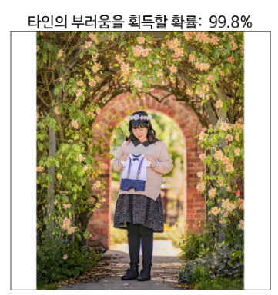
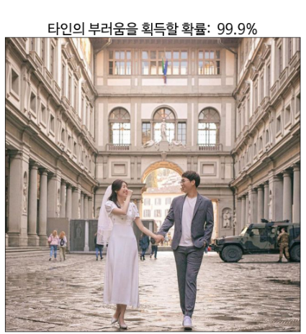
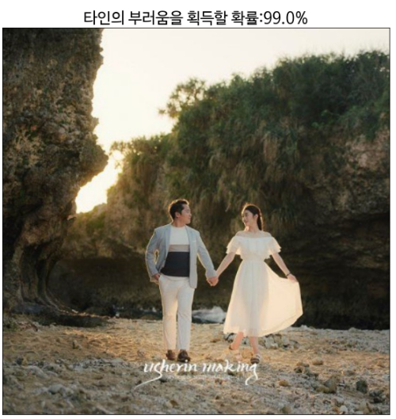
Part 4, 수행결과 및 시연
분류 시각화

Slide 35
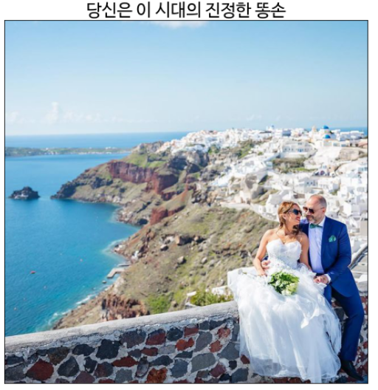
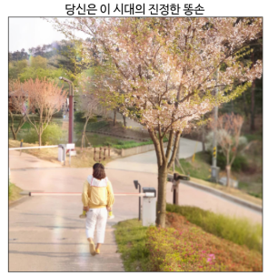
Part 4, 수행결과 및 시연
모델링의 미흡한 점
Notes:
best모델들이 worst로 표기되는일이 (혹은 반대) 아주 가끔씩 생기더라

Slide 36
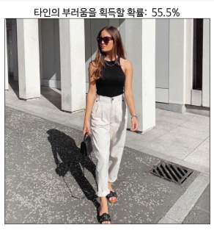
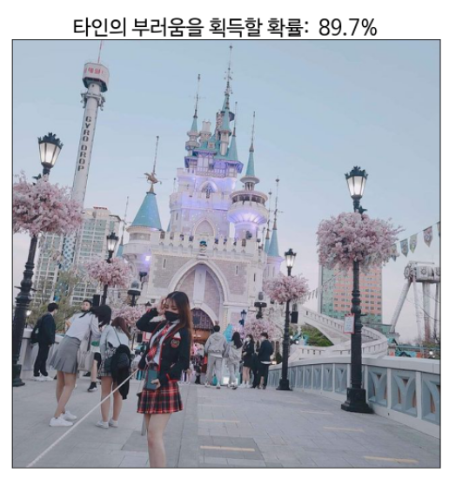
Part 4, 수행결과 및 시연
모델링의 미흡한 점

Slide 37
모 델 시 연

Slide 38
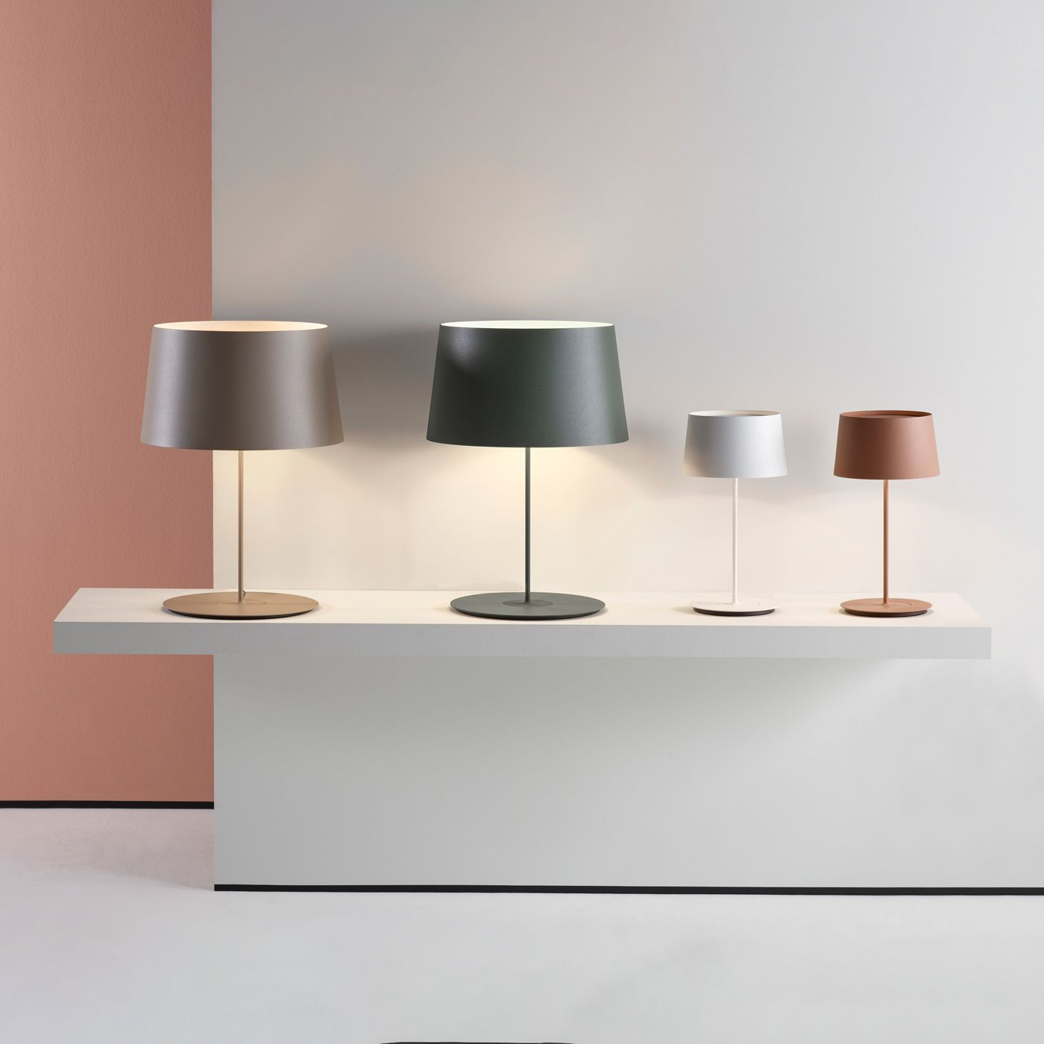
Part 5,
느낀점

Slide 39
Part 5, 느낀점
test 모델링에 대한 기록 유실
데이터 수집 및 전처리에 너무 많은 시간 소요
멀티레이블 미적용
라벨링에 100% 일관된 기준 적용이 불가능
인물 전신 사진만 다룰 수 있는 모델
1
아쉬운 점
사진에 대한 객관적인 분류 기준 부족
수작업으로 인해 데이터셋의 양이 많지 않음
GPU 요구량이 커 하루에 한정된 모델링만 가능
2
모델 한계점
신뢰성과 객관성을 위해 전문가를 통한 사진 분류
‘셀카, 상반신, 전신’ 등 전반적인 인물 사진으로 확대
서비스 이용자들의 데이터셋으로 모델 정교화
Github 를 활용한 업무 효율 향상
3
추후 보강 내용
Notes:
해결되지 않은 문제점 작성 및 추후 방향
멀티레이블(못한 거)
가로로 바꿔보자

Slide 40
Part 5, 느낀점
프로젝트 진행 중 어려웠던 점
ISSUE # 1
데이터 수집
ISSUE # 2
GPU 용량 부족
ISSUE # 3
동일 모델 간 다른 학습 결과
ISSUE # 4
데이터 증가에 따른 모델값 변동

Slide 41
Part 5, 느낀점
ISSUE # 1
데이터 수집
기 준
크 롤 링
1
2
3
4
취 향
오류 이미지 파일
Notes:
기준: 3분할, 수평, 빛 / 전신(종아리 vs 허벅지)
사진 사이즈
취향: 개인마다 생각한 사진의 이쁜 여부?
정성적, 주관적인 주제를 객관적인 기준으로 판단할 수 있을까?
모든 사람이 납득하는 일반화된 결과를 도출해낼 수 있을까?
-> 객관적 기준을 모델이 학습하고 결과를 도출해낸다면 의미있는 작업이라고 생각

Slide 42
ISSUE # 1-1
기 준
[
]
수평과 수직 구도
예쁜 포즈
머리 위 공간
3분할
카메라 각도
깔끔한 배경
시선 방향에 공백
빛의 노출
컬러와 보색 대비
Notes:
issue #2 : Best 사진 기준 설정
문제점 1) 주관적이고 정성적인 기준의 일반화, 객관화
해결 방법) 가장 정량적이고 육안으로도 구분할 수 있는 기준 탐색
최종 3가지 기준 : 3분할, 수평, 빛 번짐
문제점 2) 3가지 기준만으로는 Best 사진이라고 판단하기 어려움
해결 방법) 전문가의 사진을 수집
전문적인 사진 기술(심도 조절, 구도 등) 도 적용
문제점 3) 일반화된 모델 결과를 도출하기 어려움
해결 방법) 전문가의 사진을 수집
전문적인 사진 기술(심도 조절, 구도 등) 도 적용

Slide 43

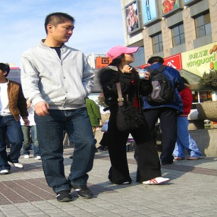
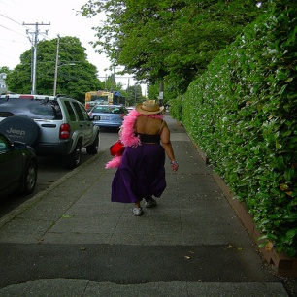
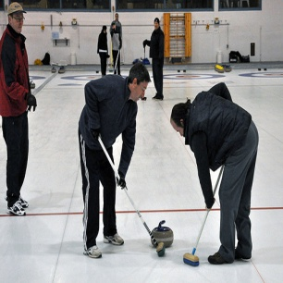
Part 5, 느낀점
ISSUE # 1-2
캐글 데이터셋 - 정량적 기준을 충족하는 사진이지만 베스트라고 보기 어려움
DATASET
Notes:
Issue #1 : 사진 비율(왜곡가능)
사진 크기가 동일해야 사진의 왜곡없이 학습 가능
크기를 동일하게 사용하는 사이트에서 데이터 수집
수집 사이트 : 캐글, 인스타그램
수집한 데이터 : 일상 스냅 사진

Slide 44
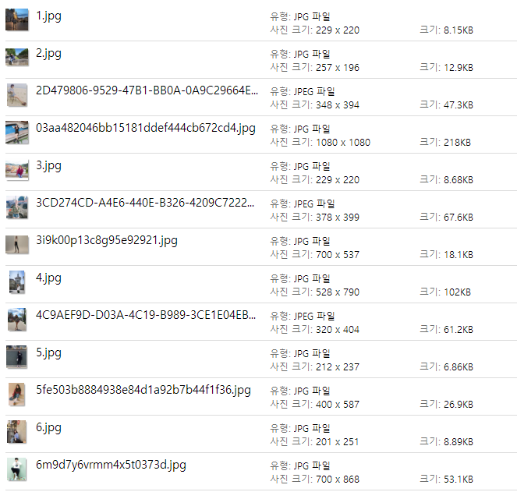



Part 5, 느낀점
ISSUE # 1-2
여러 사이트에서 크롤링 ➞ 사진의 크기와 비율이 다름
Notes:
Issue #1 : 사진 비율(왜곡가능)
사진 크기가 동일해야 사진의 왜곡없이 학습 가능
크기를 동일하게 사용하는 사이트에서 데이터 수집
수집 사이트 : 캐글, 인스타그램
수집한 데이터 : 일상 스냅 사진

Slide 45
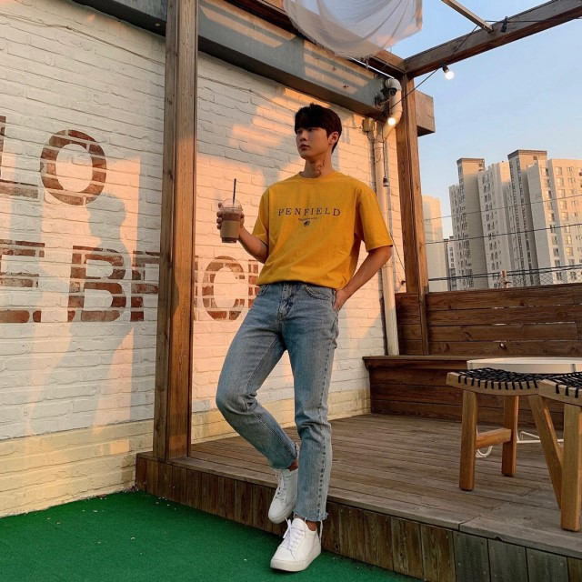
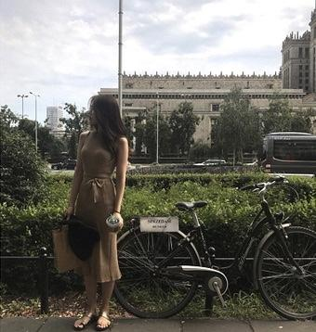
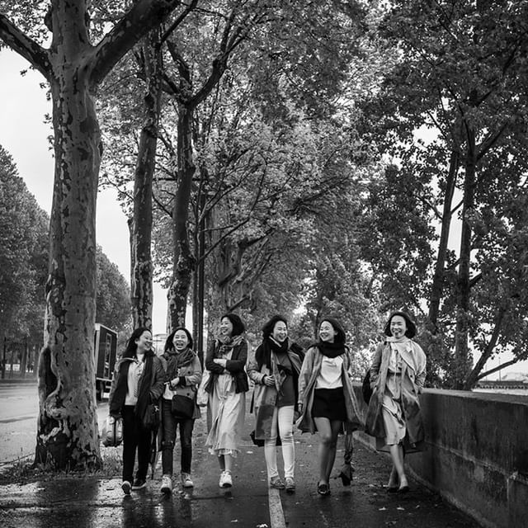
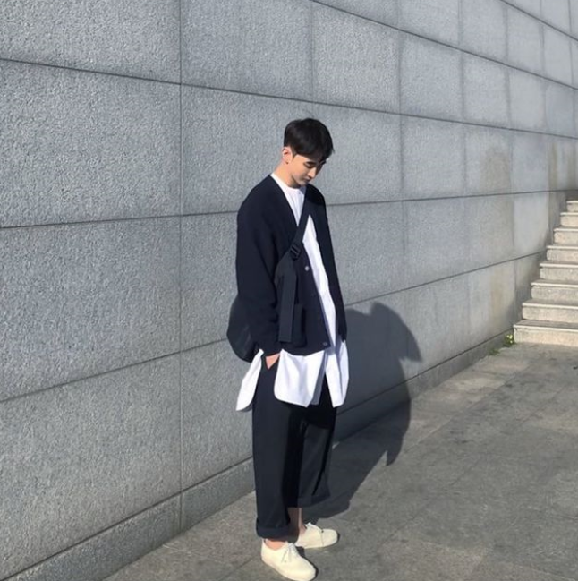
Part 5, 느낀점
ISSUE # 1-3
취향 차이
각 조원이 생각하는 사진의 취향 차이가 있어 기준을 잡기 어려웠다
조원 A
조원 B
조원 C
조원 D
너무 아래서 찍은거 아녜요?
조금 어두운 것 같아요
사람이 너무 많지 않나요?
수평이 아닌 것 같아요
Notes:
Issue #1 : 사진 비율(왜곡가능)
사진 크기가 동일해야 사진의 왜곡없이 학습 가능
크기를 동일하게 사용하는 사이트에서 데이터 수집
수집 사이트 : 캐글, 인스타그램
수집한 데이터 : 일상 스냅 사진

Slide 46
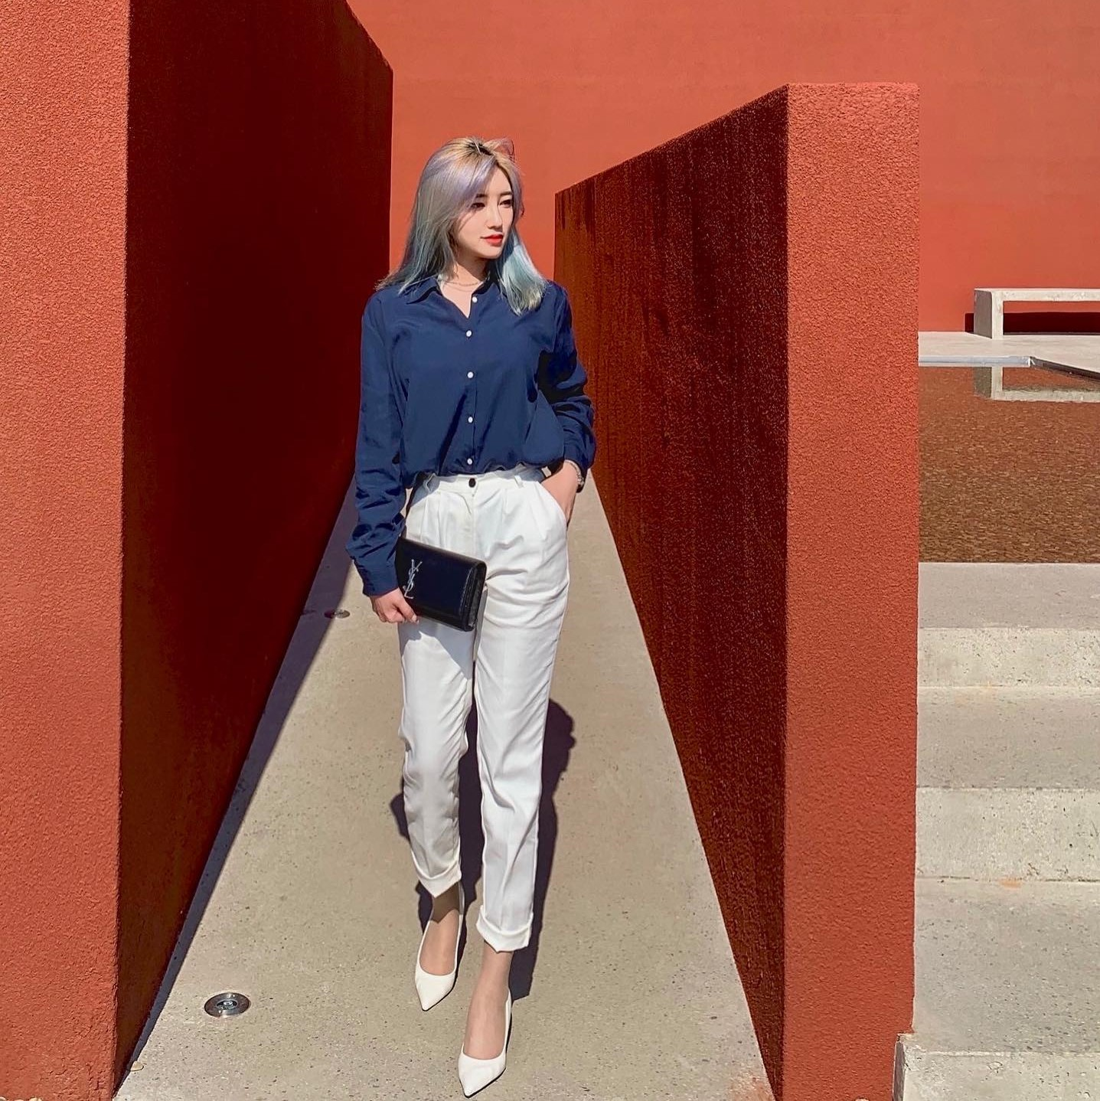
Part 5, 느낀점
해결 방법
4명이서 같이 분류작업하여 ‘공통된 기준’ 확립
Notes:
Issue #1 : 사진 비율(왜곡가능)
사진 크기가 동일해야 사진의 왜곡없이 학습 가능
크기를 동일하게 사용하는 사이트에서 데이터 수집
수집 사이트 : 캐글, 인스타그램
수집한 데이터 : 일상 스냅 사진

Slide 47
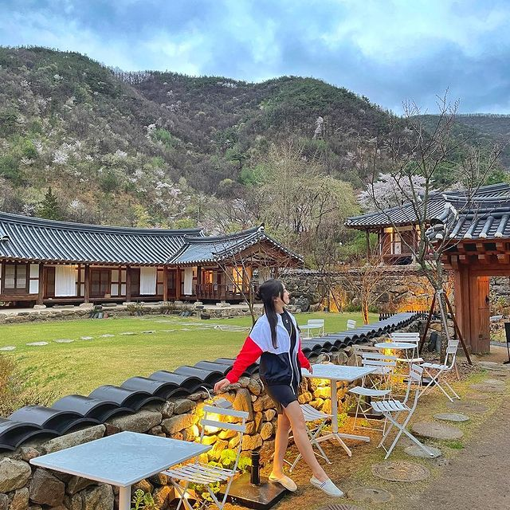
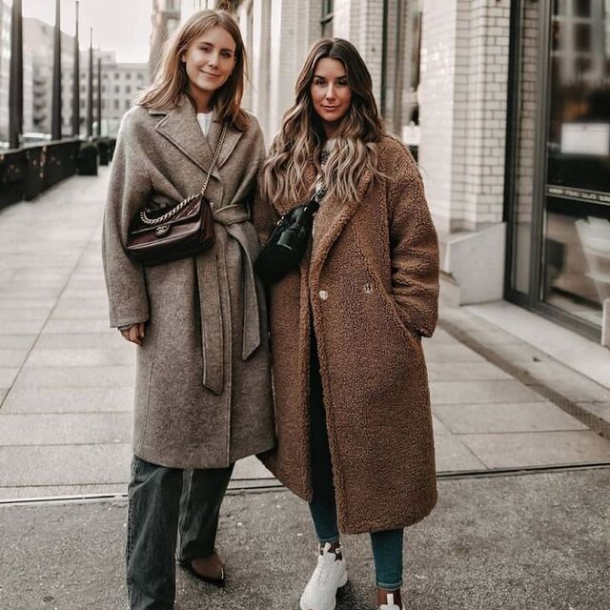
Part 5, 느낀점
해결 방법
4명이서 같이 분류작업하여 ‘공통된 기준’ 확립
Notes:
Issue #1 : 사진 비율(왜곡가능)
사진 크기가 동일해야 사진의 왜곡없이 학습 가능
크기를 동일하게 사용하는 사이트에서 데이터 수집
수집 사이트 : 캐글, 인스타그램
수집한 데이터 : 일상 스냅 사진

Slide 48
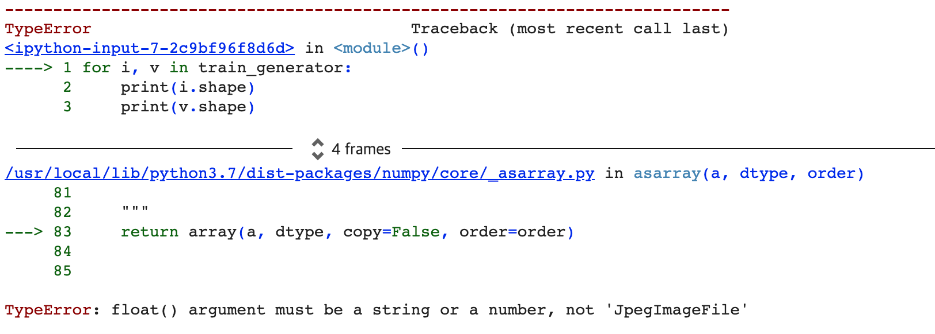
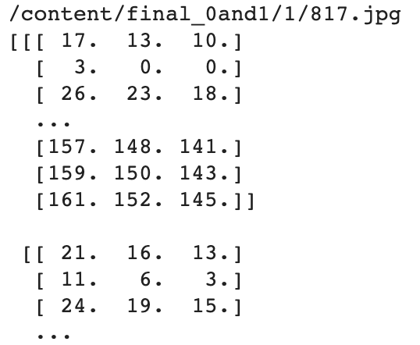
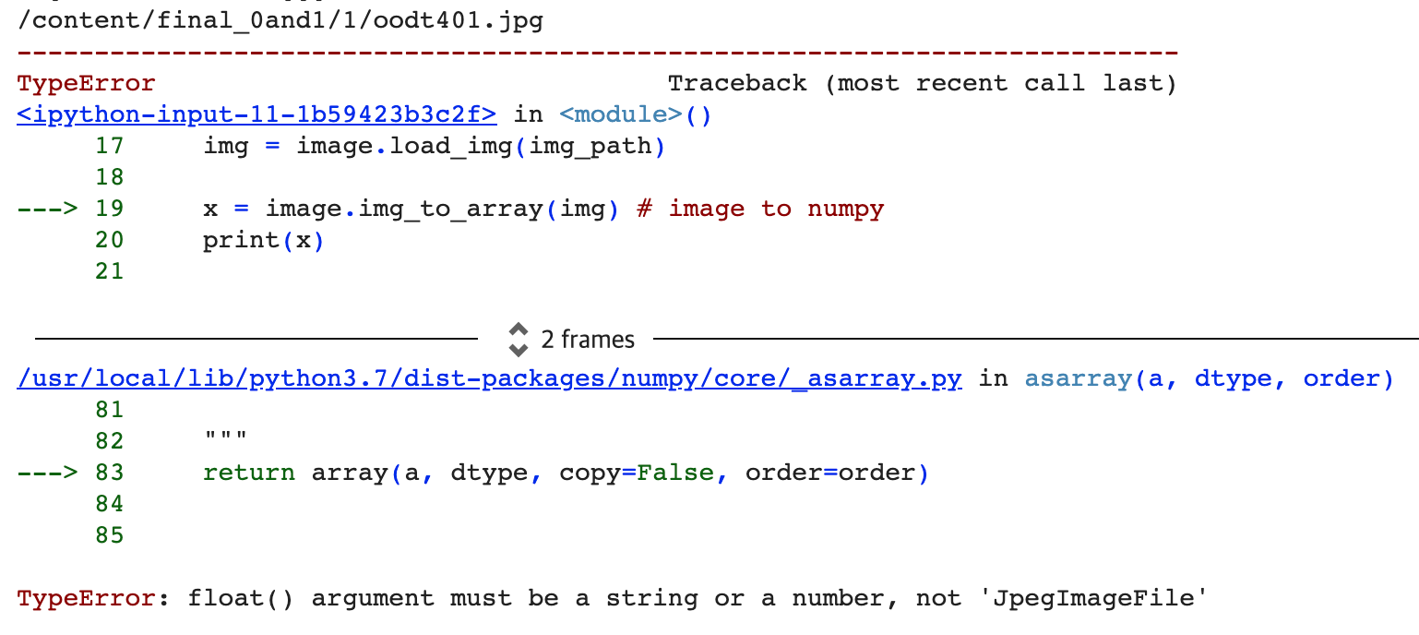
Part 5, 느낀점
ISSUE # 1-4
Image dataset 오류
Error Code
해결 방법
Image Path 와 해당 Image Tensor를 함께 출력 > 오류 파일 찾아서 제거
정상적인 파일의 출력
오류 파일의 출력

Slide 49
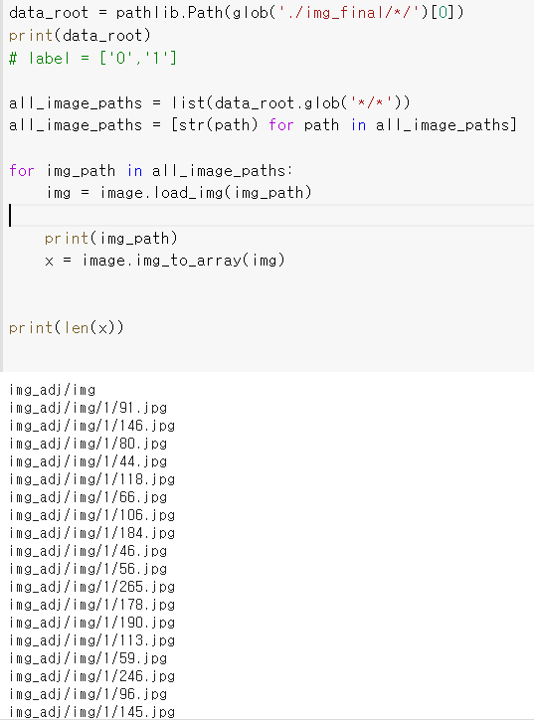
Part 5, 느낀점
해결 방법
Image Path 와 해당 Image Tensor를 함께 출력 > 오류 파일 찾아서 제거

Slide 50




Part 5, 느낀점
ISSUE # 2
GPU 용량 부족
Error
Code
해결 방법
체계적인 역할 분담 및 효율적인 장비 활용
Colaborator Notebook : 여러 계정 사용
AWS : Jupyter Notebook 사용
조원 별 Fine Tuning 다양화
Notes:
문제점 1) 원활한 모델링을 위한 colab 운영에 있어 가장 큰 기술적 issue 해결 방법) AWS를 함께 이용. 조원들과 1차 모델링부터 소거법으로 Accuracy가 가장 높은 모델 채택 각각의 조원들이 작업할 Fine Tuning을 사전 공유 후 겹치지 않도록 진행

Slide 51

Part 5, 느낀점
ISSUE # 3
동일한 모델이 학습할 때마다 다른 성능을 보임
Hyper Parameter of ResNet
Tuning Layer : conv5_block3_2_conv16
epoch : 50
optimizer : Adam
batch size : 10
Model | Accuracy
1 | 0.819
2 | 0.88
3 | 0.86
해결 방법
가중치 고정 함수 사용
He 초기화(He initialization) : 활성 함수가 ReLU 함수일 때 추천되는 가중치 고정함수
가중치 고정함수 사용 후 성능이 86% 로 안정화 되었음
Code
Notes:
승은님이 주신 base 파일 각 조원들이 돌렸을때 각자 다른 수치가 나옴

Slide 52


Part 5, 느낀점
ISSUE # 4
데이터양 증가에 따른 모델값 변동
문 제
WHY ?
접근방법
선 택
ResNet Model Accuracy 하락 (0.86 -> 0.76)
데이터가 늘어나면 학습 정확도가 높아질 것 같은데?
추가 데이터의 라벨링 기준 확인, ResNet tuning,
2차 선정 모델 변경
(ResNet -> VGG16)
ResNet 50 (데이터 증가 전)
ResNet 50 (데이터 증가 후)
Loss = 0.8572
Accuracy = 0.8250
Loss = 0.7615
Accuracy = 0.8600
Loss = 0.8795
Accuracy = 0.7600
Notes:
선택 이유 = 시간부족, GPU 부족(layer와 param도 많은데 데이터 양이 3배 정도 늘어나서)
접근방법 내용 추가
Fine tuning 계속 진행

Slide 53
Part 5, 느낀점
개인 느낀점
전승우
일반적인 데이터 뿐만 아니라 정성적인 주제도 충분히 수치화가 가능하다는 점을 배웠고, 발상의 전환으로 세상 모든 다양한 데이터들을 다룰 수 있다는게 놀라웠습니다.
노한수
평소 궁금했던 ‘사진 잘 찍는 법’ 이라는 주제로 모델을 학습시키고 적용할 수 있었습니다. 모르는게 많았지만 팀원들의 도움을 받아 진행할 수 있어 많이 배울 수 있었던 프로젝트 였습니다.
송보미
일반화가 어려운 주제인만큼 진행에 있어서 시행착오를 겪었지만, 오히려 그 과정에서 많은 것들을 배웠고 앞으로 도움이 될 것 같습니다.
송승은
모델링 가능한 시각으로 일상생활에 접근해보려는 시도가 낯설고도 즐거운 경험이었습니다. 게다가 열성이고도 다양한 색깔의 팀원들과 함께 여러 고비를 넘는 과정에서 새로운 접근을 해볼 수 있어 좋은 시간이었습니다.
Notes:
전반적으로 이런걸 느꼈더라 (요약)

